Slide 1

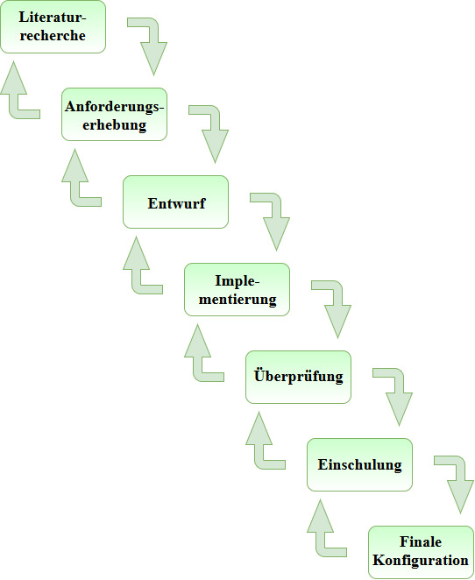
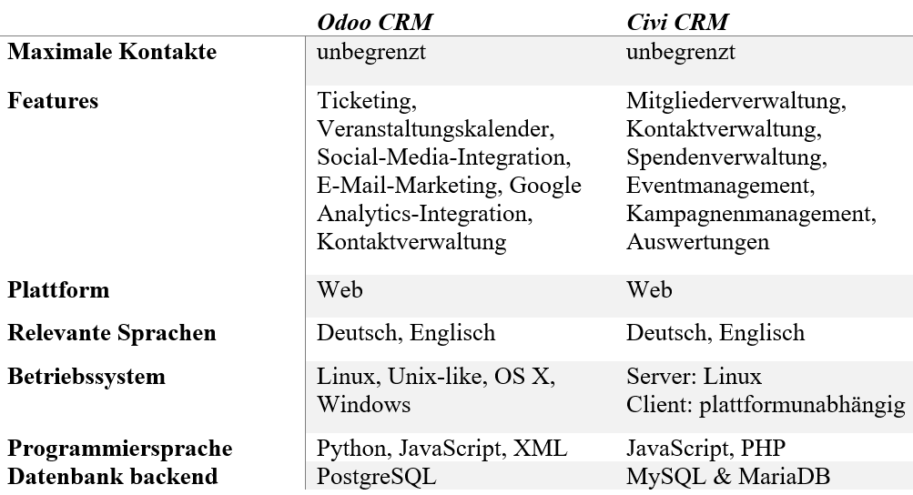
Evaluierung einer CRM-Lösung
Projektpartner: Institut der Wirtschaftsinformatik – Information Engineering
Projektteam: Maja Dusanic, Anel Ljutic, Merisa Pargan, Ivan Samardzic, Milos Tomic
→ Aufgrund fehlender Funktionalitäten und geringer Usability muss eine Entscheidung getroffen werden, ob das derzeitige CRM-System erweitert oder eine neue CRM-Lösung eingesetzt werden sollte.
Prozess der Vorgehensweise
Voraussetzungen:
Open Source Software, keine Lizenzprobleme, Zugriffsrecht von vier verschiedenen Rollen, kein cloudbasiertes System
Zu CRM & Eventmanagement, Open Source Software, Make or Buy, Non-profit Organisation
Anforderungen der Stakeholder:
Optimiertes Eventmanagement
Einfache Kontaktverwaltung
Optimierte Bearbeitung der Datensätze
Bessere Benutzeroberfläche
Konfiguration von E-Mail-Templates
Massenemail
Optimale Suchfunktion
Einfacher Export von Daten
mobiler Zugriff
Zeiterfassung
Kalender bei der Terminverwaltung
Erkennung von redundanten Daten
Anbindung an soziale Netzwerke (Facebook)
Erhebung der Anforderungen (Interview, Workshop)
Planung der Umsetzung & Auswahl einer CRM Lösung
Installation der CRM Lösung, Konfiguration anhand Anforderungen
Abgleich gewünschter Anforderungen,
Test & Reviewphase
Einschulung der Stakeholder
Finale Datenmigration
256.002 IT-Projekt Wirtschaftsinformatik

